Slide 1
TIẾNG VIỆT 3
BÀI 23: TÔI YÊU EM TÔI
(TUẦN 13)
GV: NGUYỄN THỊ HIỀN

Slide 2



Chia sẻ
Em yêu nhất điều gì ở anh, chị hoặc em của mình?

Slide 3


TÔI YÊU EM TÔI
Tôi yêu em tôi Nó cười rúc rích Mỗi khi tôi đùa Nó vui, nó thích. | Tôi đi đâu lâu Nó mong, nó nhắc Nó nấp sau cây Òa ra ôm chặt.
Mắt nó đen ngời Trong veo như nước Miệng nó tươi hồng Nói như khướu hót. | Nó thích vẽ lắm Vẽ thỏ có đôi Nó sợ thỏ một Không có bạn chơi.
Hoa lan, hoa lí Nó nhặt cài đầu Hương thơm theo nó Sân trước vườn sau. | Kìa, tiếng nó đấy! Đang ở trường về Cùng bạn bắt bướm Cười dưới hàng tre…. (Phạm Hổ)

Slide 4
TÔI YÊU EM TÔI
Chia đoạn
1
4
Tôi yêu em tôi Nó cười rúc rích Mỗi khi tôi đùa Nó vui, nó thích. | Tôi đi đâu lâu Nó mong, nó nhắc Nó nấp sau cây Òa ra ôm chặt.
Mắt nó đen ngời Trong veo như nước Miệng nó tươi hồng Nói như khướu hót. | Nó thích vẽ lắm Vẽ thỏ có đôi Nó sợ thỏ một Không có bạn chơi.
Hoa lan, hoa lí Nó nhặt cài đầu Hương thơm theo nó Sân trước vườn sau. | Kìa, tiếng nó đấy! Đang ở trường về Cùng bạn bắt bướm Cười dưới hàng tre…. (Phạm Hổ)
2
5
3
6

Slide 5

Lưu ý từ khó đọc
Khướu
trường
trước
chặt
nấp

Slide 6
TÔI YÊU EM TÔI
1
Tôi yêu em tôi Nó cười rúc rích Mỗi khi tôi đùa Nó vui, nó thích. | Tôi đi đâu lâu Nó mong, nó nhắc Nó nấp sau cây Òa ra ôm chặt.
Mắt nó đen ngời Trong veo như nước Miệng nó tươi hồng Nói như khướu hót. | Nó thích vẽ lắm Vẽ thỏ có đôi Nó sợ thỏ một Không có bạn chơi.
Hoa lan, hoa lí Nó nhặt cài đầu Hương thơm theo nó Sân trước vườn sau. | Kìa, tiếng nó đấy! Đang ở trường về Cùng bạn bắt bướm Cười dưới hàng tre…. (Phạm Hổ)
4
Đọc nối tiếp
đoạn
2
5
3
6

Slide 7
Lưu ý ngắt nhịp câu dài
Tôi yêu em tôi
Nó cười rúc rích
Mỗi khi tôi đùa
Nó vui, nó thích.

Slide 8
TÔI YÊU EM TÔI
LUYỆN
ĐỌC LẠI
1
4
Tôi yêu em tôi Nó cười rúc rích Mỗi khi tôi đùa Nó vui, nó thích. | Tôi đi đâu lâu Nó mong, nó nhắc Nó nấp sau cây Òa ra ôm chặt.
Mắt nó đen ngời Trong veo như nước Miệng nó tươi hồng Nói như khướu hót. | Nó thích vẽ lắm Vẽ thỏ có đôi Nó sợ thỏ một Không có bạn chơi.
Hoa lan, hoa lí Nó nhặt cài đầu Hương thơm theo nó Sân trước vườn sau. | Kìa, tiếng nó đấy! Đang ở trường về Cùng bạn bắt bướm Cười dưới hàng tre…. (Phạm Hổ)
2
5
3
6

Slide 9
1. Khổ thơ đầu cho biết bạn nhỏ yêu em gái về điều gì?
Tôi yêu em tôi
Nó cười rúc rích
Mỗi khi tôi đùa
Nó vui, nó thích
Trong khổ thơ đầu, bạn nhỏ yêu em gái vì mỗi khi bạn ấy đùa thì em gái luôn cười vì thích thú.

Slide 10
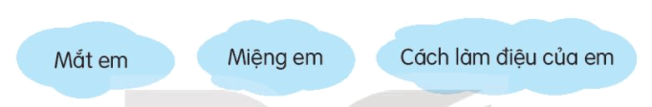
Câu 2: Trong khổ thơ 2 và 3, bạn nhỏ tả em gái mình đáng yêu như thế nào?
Mắt em: đen ngời, trong veo
Miệng em: tươi hồng, nói như khướu
Cách làm điệu của em: nhặt hoa cài đầu

Slide 11
Câu 3: Khổ thơ nào cho thấy bạn nhỏ được em gái rất yêu quý?
Khổ thơ cho thấy bạn nhỏ được em gái yêu quý là khổ thơ thứ 4:
Tôi đi đâu lâu
Nó mong, nó nhắc
Nó nấp sau cây
Òa ra ôm chặt.

Slide 12
Câu 4: Chi tiết nào cho thấy bạn nhỏ rất hiểu sở thích, tính tình của em mình?
Chi tiết cho thấy bạn nhỏ rất hiểu sở thích, tính tình của em mình là:
Nó thích vẽ lắm
Vẽ thỏ có đôi
Nó sợ thỏ một
Không có bạn chơi.

Slide 13
Câu 5: Bài thơ cho em hiểu điều gì về tình cảm chị em trong gia đình?
Bài thơ cho em hiểu chị em trong gia đình luôn yêu thương, quý mến nhau.

Slide 14



Nội Dung Bài thơ nói về tình cảm của người chị dành cho người em của mình.

Slide 15

NÓI VÀ NGHE
MÙA HÈ CỦA EM

Slide 16

Câu 1: Cùng bạn trao đổi để hiểu nghĩa của các câu tục ngữ, ca dao dưới đây:
- Chị ngã em nâng
- Anh em như thể chân tay
Rách lành đùm bọc, dở hay đỡ đần.
THẢO LUẬN NHÓM 4

Slide 17


- Anh em như thể chân tay
Rách lành đùm bọc, dở hay đỡ đần.
Giải nghĩa
Chị ngã em nâng

Slide 18
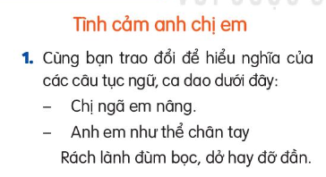
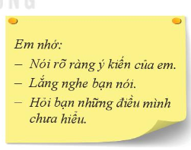

Slide 19
2. Chọn yêu cầu a hoặc b
a. Kể về những việc em thường làm cùng với anh, chị hoặc em của em. Nêu cảm nghĩ của em khi có anh, chị hoặc em làm việc cùng.
b. Em mong muốn có người anh, người chị hoặc người em như thế nào? Vì sao?

Slide 20
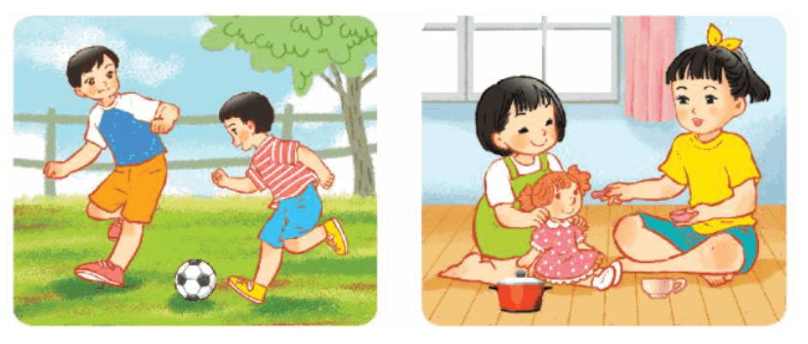
Câu 2: Kể về những việc em thường làm cùng với anh, chị hoặc em của em. Nêu cảm nghĩ của em khi có anh, chị hoặc em làm việc cùng.
- Em thường làm việc gì cùng với anh, chị, em của mình?
- Em và anh, chị, em của mình làm việc đó như thế nào?
- Em cảm thấy như thế nào khi làm việc đó cùng với anh, chị, em của mình?

Slide 21
b) Em mong muốn có người anh, người chị hoặc người em như thế nào? Vì sao?

Slide 22
2. Chọn yêu cầu a hoặc b
a. Kể về những việc em thường làm cùng với anh, chị hoặc em của em. Nêu cảm nghĩ của em khi có anh, chị hoặc em làm việc cùng.
THẢO LUẬN NHÓM 4
b. Em mong muốn có người anh, người chị hoặc người em như thế nào? Vì sao?

